Slide 1
上海海关学院
校园垃圾分类小组工作会议
2020年9月

Slide 2
会议议程
01
02
03
04
工作完成情况
明确职责分工
每月检查要求
需协调的问题

Slide 3
01
工作完成情况

Slide 4
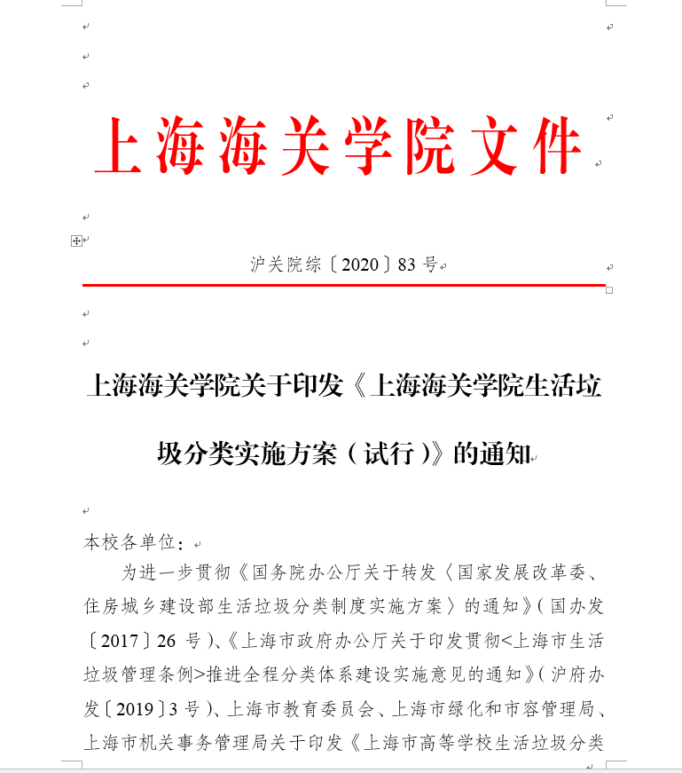
一、完成制度修订
《上海海关学院生活垃圾分类实施方案（试行）》
单击此处加标题
单击此处添加标题
切实推动我校生活垃圾分类综合治理实效，提高全校师生生活垃圾分类和环境保护意识，建立生活垃圾分类管理制度，结合我校校园生活垃圾收运处置现状，制定本方案

Slide 5
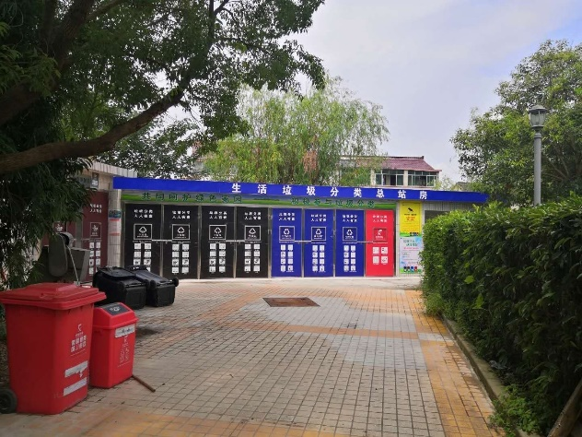
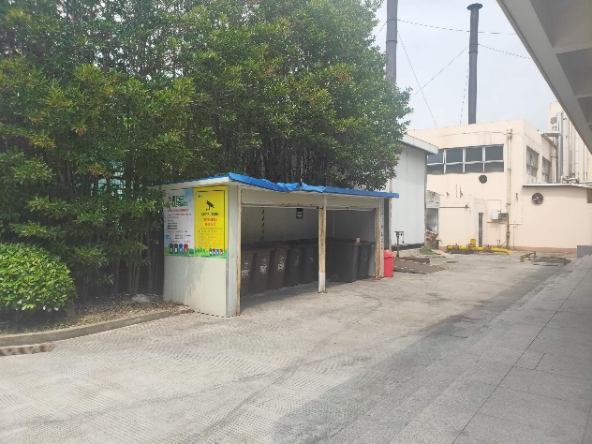
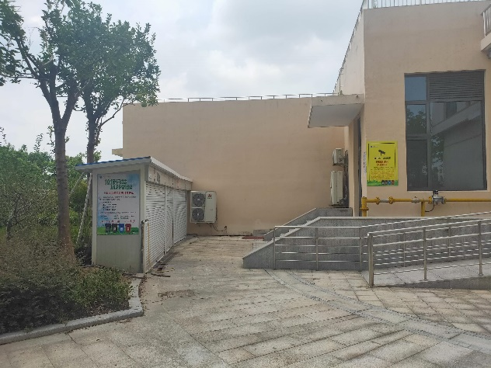
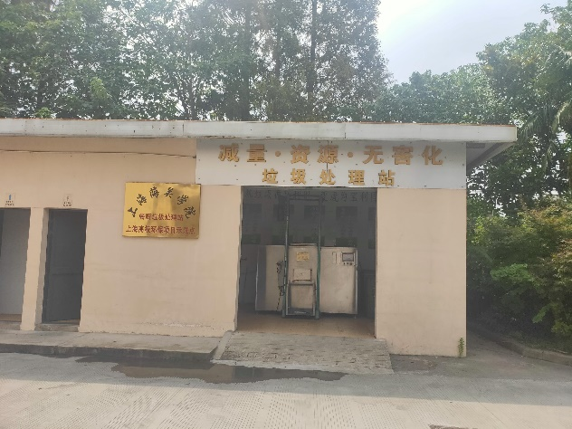
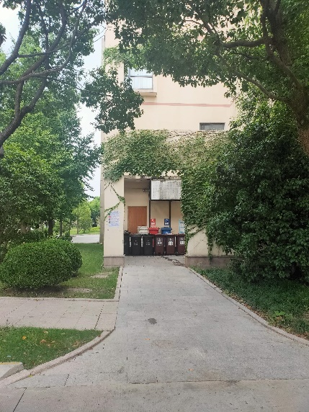
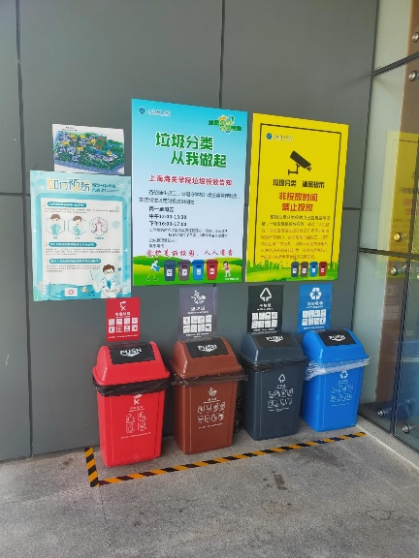
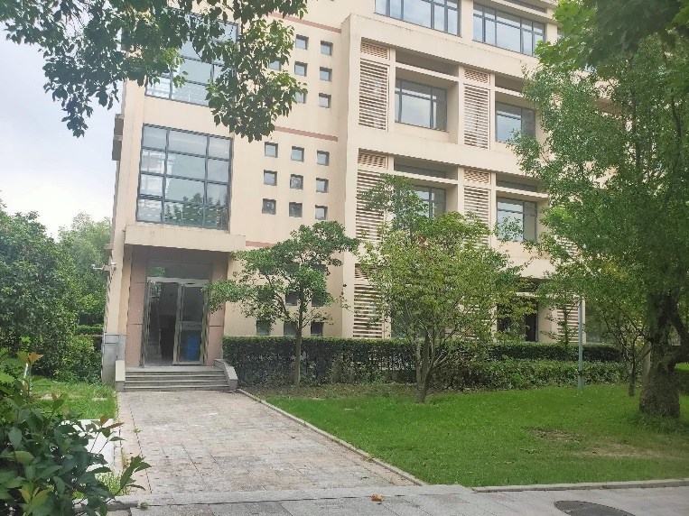
6个固定站房
二、完善垃圾投放点设置
7个临时投放点
5个智能回收站（在建）

Slide 6
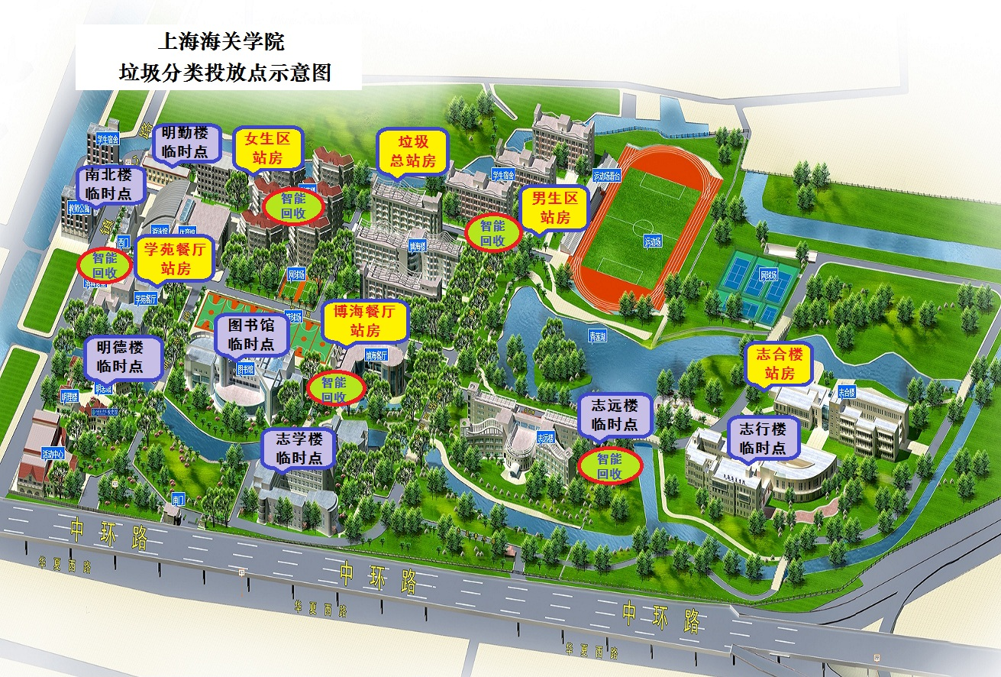

Slide 7
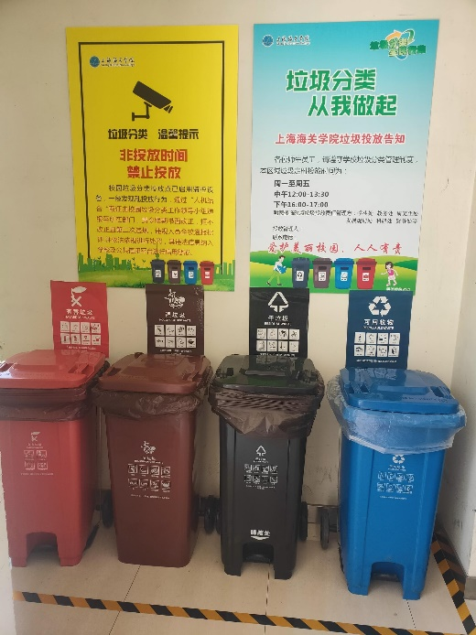
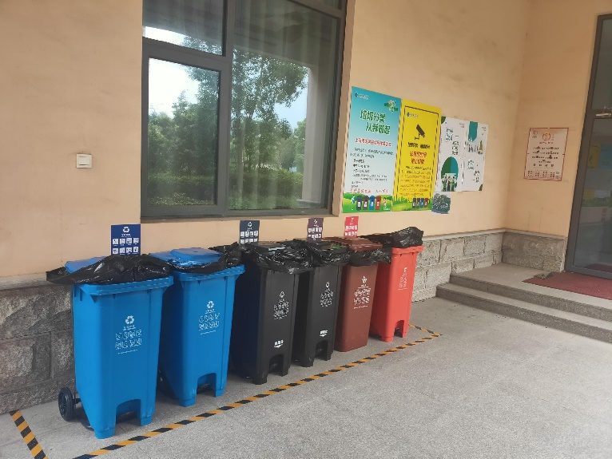
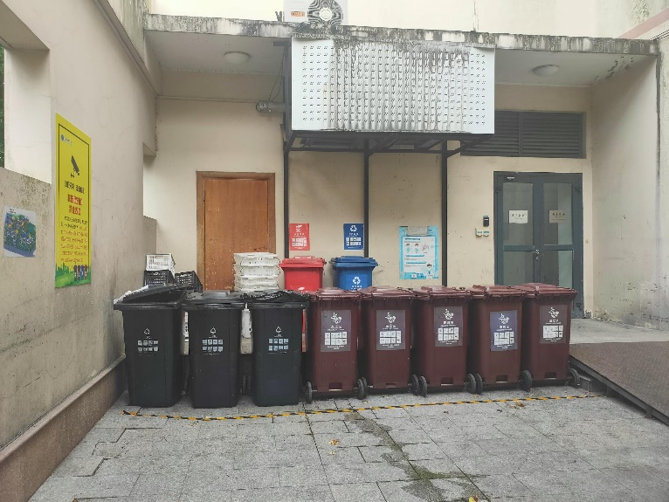
三、完善校园垃圾分类设施设备
业绩目标之一
根据《上海市高等学校生活垃圾分类指南（试行）》的要求，我校生活垃圾投放容器“四分类”，分为可回垃圾、有害垃圾、湿垃圾、干垃圾四类

Slide 8
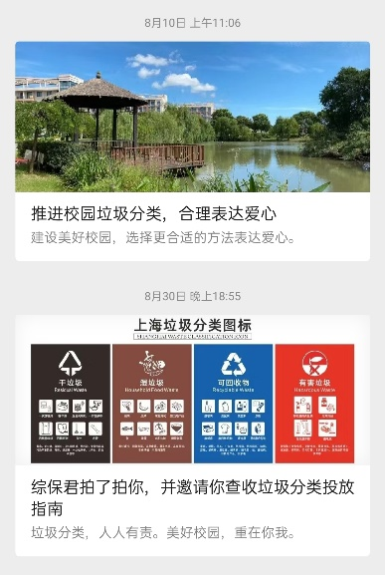
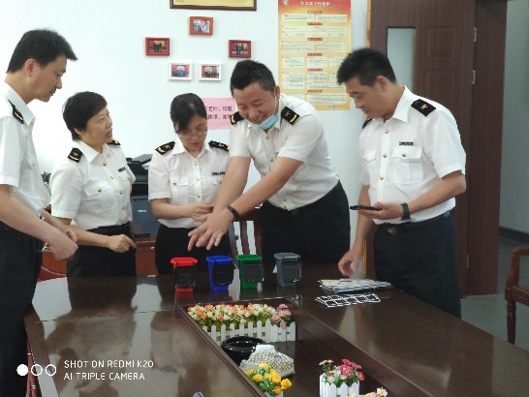
四、完成校园垃圾分类标识张贴及
宣传工作
垃圾分类标识张贴
01
加强各类宣传及教育
02
自教委要求下发以来，在学校及综保处公众号内推送了3篇专题宣传文章、在相关部门及学生间开展多次垃圾分类宣传教育活动
在每个垃圾分类投放点张贴醒目的警示标牌、投放时间点设置等标识。
业绩目标之一

Slide 9
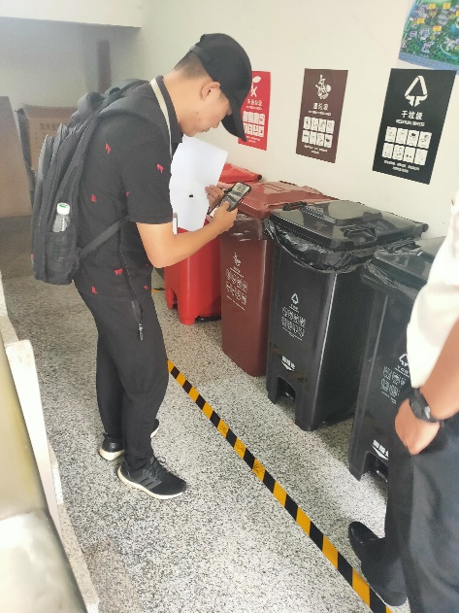
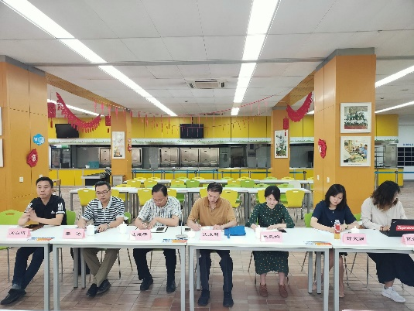
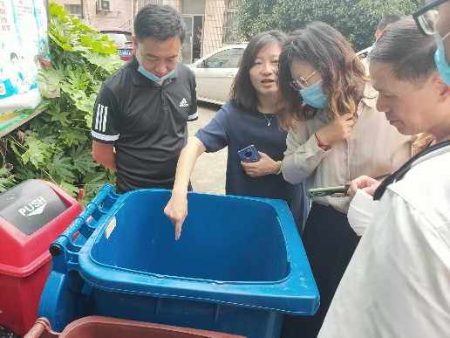
五、接受各类检查、及时报送材料
6-9月份每月接受市教委委托的第三方评审机构组织的飞行突击检查
1
按时报送垃圾分类季度检查材料，并获得市教委检查通过
2
3
接受上海市教委系统检查，并获得肯定

Slide 10
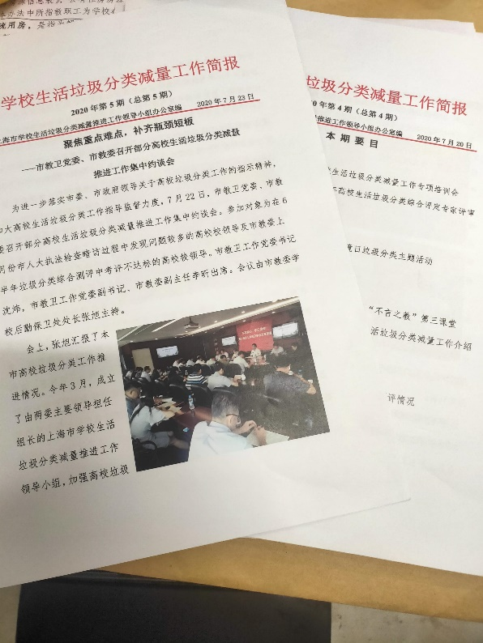
季度检查情况
1.总分100分，每月第三方检测机构抽查占80分、日常管理与长效机制资料专家评审（含制度建设、主题活动宣传、台账记录等）占20分，达到90分以上为优秀，80-90分为良好，80分以下为不合格，不合格的学校的党委书记及校长将被约谈！
2.我校上半年及7-8月份的测评均为优秀，排名分别为69名、40名。但得分在获得优秀的高校中排名不高，第三季度检查即将开始。

Slide 11
02
明确职责分工

Slide 12
根据《上海海关学院生活垃圾分类实施方案（试行）
》的要求，工作领导小组下设办公室，办公室设在综合保障处，主任由综合保障处处长兼任，副主任由党委办公室（工会）、人事处、学生处负责人兼任，负责全校垃圾分类工作的指导推进和统筹协调管理以及检查考核工作，各小组成员分工如下：
党委办公室 负责组织协调校级层面的垃圾分类宣传工作，并根据文明校园评建要求，将垃圾分类工作纳入学校及各部门精神文明创建内容之一予以推进；
人事处 负责从工作纪律要求考核部门及个人生活垃圾分类工作实施情况；
校长办公室 负责协调全校各部门做好学校生活垃圾分类各项工作；
财务处 负责落实保障学校生活垃圾分类所需专项经费预算；

Slide 13
学生处 负责对学生的宣传教育和自我监督，将学生投放情况纳入学生日常考核，通过开展垃圾分类学习和宣传等形式，提高学生对垃圾分类收集工作的知晓率、参与率，引导减少垃圾产生和垃圾分类行为的养成，配合做好学生宿舍垃圾分类的各项工作；
党校工作部 负责对培训学员的宣传教育和学生自我监督，通过开展垃圾分类学习等形式，提高培训学员对垃圾分类收集工作的知晓率、参与率，引导减少垃圾产生和垃圾分类行为的养成，配合做好学员住宿区域垃圾分类的各项工作；
国际交流部 负责对外籍培训学员、外籍学生、留学生等的宣传教育和学生自我监督，通过开展垃圾分类学习等形式，提高培训学员对垃圾分类收集工作的知晓率、参与率，引导减少垃圾产生和垃圾分类行为的养成，配合做好学员住宿区域垃圾分类的各项工作；
教务处 负责将垃圾分类纳入教学、引进课堂、建立学生垃圾分类知识学习和实践的考核监督体系；

Slide 14
综合保障处 负责牵头组织、统筹协调校内垃圾分类工作；制定相关制度及实施方案；负责垃圾分类设施采购及部署；负责与上海市垃圾分类相关部门对接工作；负责校内所有生活垃圾集中收集、外运工作；负责学校公共区域、教工住宅区垃圾分类具体实施工作；牵头组织对学校各部门垃圾分类实施情况的监督、检查、指导等工作，组织开展校内相关人员垃圾分类业务培训等；
各行政部门、教学部门 负责各部门所属楼栋、层面内生活垃圾分类工作的宣传引导、具体实施和监督落实，配合学校综合保障处安排垃圾分类投放、收集、转运等工作。

Slide 15
03
每月检查要求

Slide 16
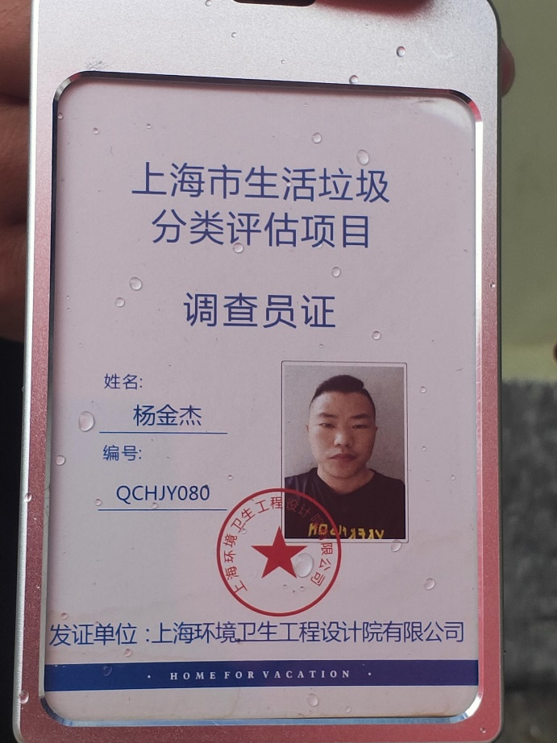
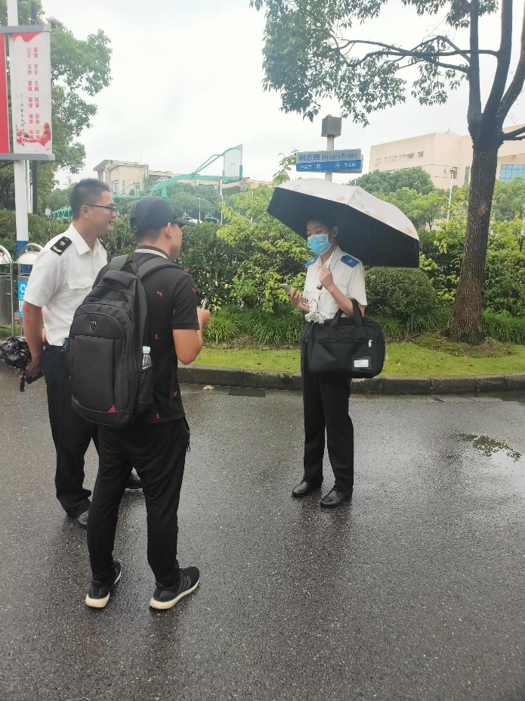
一、每月抽查
01
业绩目标之一

Slide 17
检查基本要求
01
02
03
04
投放容器达标
配套标识齐全
垃圾清运及时
宣传教育到位
1.各站点“四分类”垃圾桶设置齐全
2.垃圾桶保持干净、整洁
3.桶内垃圾投放正确
涉及部门：综合保障处、学生处（宿管）
1.校内设置专用短驳车
2.运输台账齐全
3.宣传横幅充足
4.宣传标识充足
涉及部门：综合保障处、党委办公室
1.清楚了解上海市垃圾“四分类”名称等；
2.了解学校内部开展的各项宣传及培训
涉及部门：学生处、教务处等各部门
各垃圾站房中堆放的垃圾需及时进行清运，不堆积
涉及部门：综合保障处

Slide 18
二、季度检查材料要求
完成部门：小组各成员部门提供相应材料（内容包括资金投入、硬件配置更新、培训及宣传活动、垃圾分类台账等）
1.季度垃圾分类报告
2.入学教育、主题活动等宣传工作
完成部门：党委办公室、学生处、综保处
3.大学生志愿组织、实践课程安排情况
完成部门：学生处、教务处
4.经费保障情况
完成部门：财务处
5.站点建设及设施设备建设、制度建设等
完成部门：综合保障处

Slide 19
二、季度检查材料要求
每季度检查材料的报送需各部门建立相应报送机制，请小组成员单位明确一名材料提供人员，每季度 日前发送综保处叶俊邮箱，除财务处外每季度至少提供一份相关材料。
1.季度圾分类报告
2.入学教育、主题活动等宣传工作
4.经费保障情况

Slide 20
04
需要协调解决的问题

Slide 21
具体问题
学校垃圾分类工作检查如何开展实施？老师和学生分别采取什么检查方式？
对于屡次乱仍垃圾、随意喂猫喂狗等行为如何进行惩戒？做的好的是否有奖励措施？
各投放点已明确责任方，并已开始实施“定点定时”管理，各部门如何明确管理职责？如何加强对本部门人员的宣传、教育？
小组如何建立明确的应对各项检查的材料报送机制、响应机制、通报机制？
其他需要小组完善的建议

Slide 22
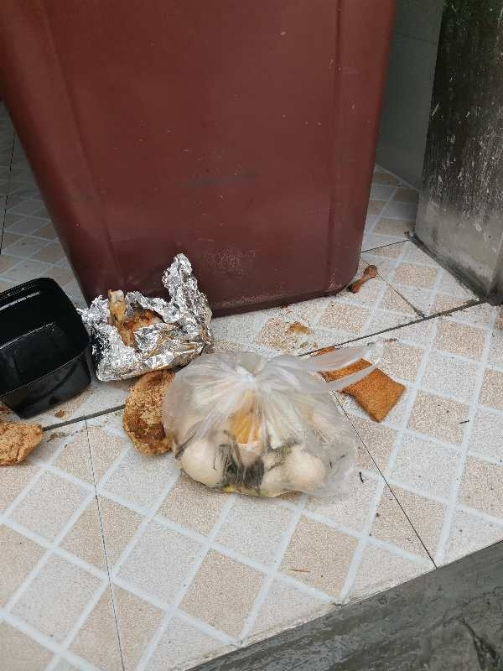
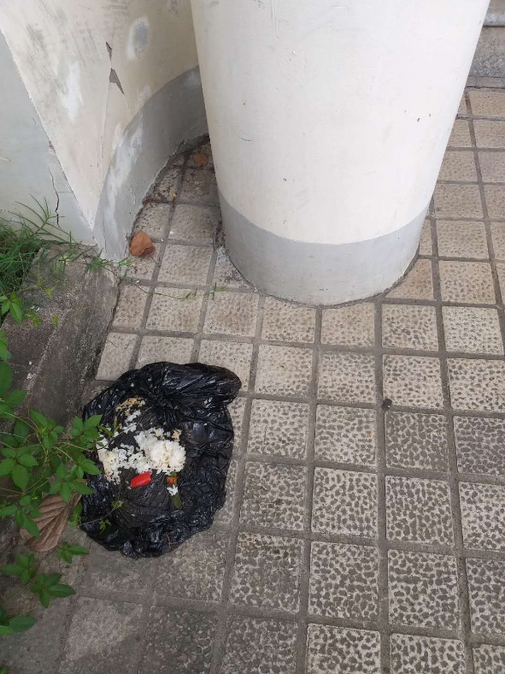
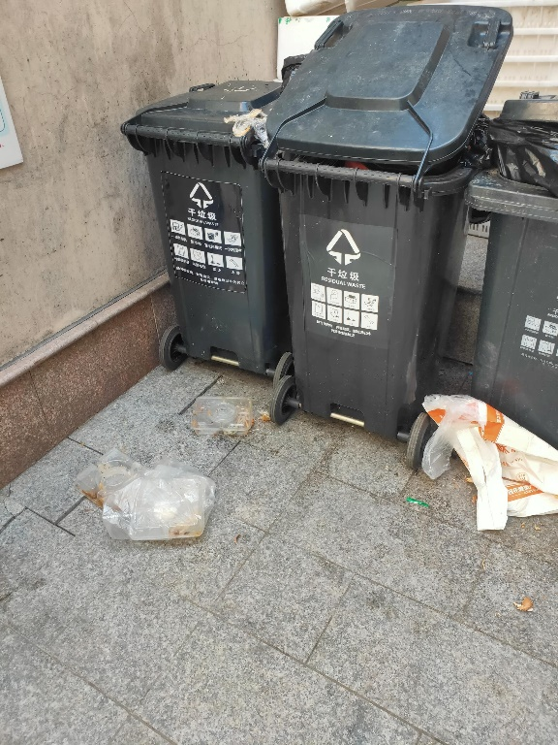
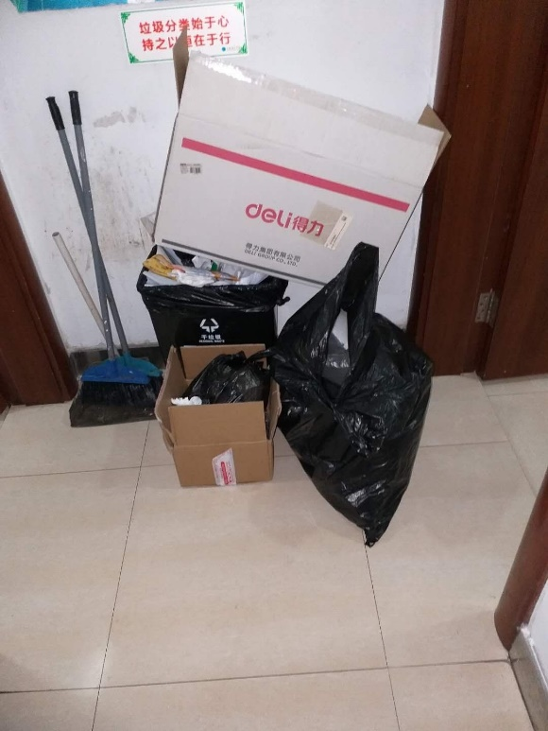
近期乱仍垃圾、喂猫喂狗现象
单击此处输入标题
请在这里输入您的主要叙述内容
请在这里输入您的主要叙述内容
单击此处输标题
请在这里输入您的主要叙述内容
请在这里输入您的主要叙述内容
单击此处输入标题
请在这里输入您的主要叙述内容
请在这里输入您的主要叙述内容

Slide 23
谢谢！

